Slide 1
1.3 MIKROBIOLOGIAN PERUSTEET
4 H
3+62 DIAA

Slide 2
Saatteeksi opetusmateriaalin käyttöön
Opetusmateriaalin keskeisessä osassa ovat rakennuksissa esiintyvät biologiset epäpuhtaudet. Yksittäiset luennot käsittelevät mm. mikrobiologian perusasioita, homeita ja lahoja, erilaisten rakennusten tavanomaisia mikrobistoja, mikrobien ja erilaisten mikrobiepäpuhtauksien näytteenotto- ja analysointimenetelmiä sekä tulkintaohjeita. Mikrobit ovat esimerkkinä Sisäympäristön tutkimukset ja raportointi –osuudessa. Opetusmateriaali sisältää lisäksi yleistä tietoa sisäympäristöstä, kemiallisista epäpuhtauksista, terveydellisen merkityksen arvioinnista, sisäilman laadun hallinnasta korjausprosessissa sekä sisäilmasto-ongelmien hallinnasta yhteistyönä.
Materiaali on tarkoitettu oppilaitosten käyttöön ja sitä voidaan hyödyntää sekä täydennys- että tutkintokoulutuksissa, jotka pätevöittävät kosteus- ja homevaurioiden korjaushankkeissa mukana olevia asiantuntijoita (rakennusterveysasiantuntijat, sisäilma-asiantuntijat, kuntotutkijat, korjaussuunnittelijat ja korjaustyönjohtajat). Opetusmateriaalia voidaan hyödyntää kokonaisuutena tai yksittäisinä aihealueina. Jos materiaalista käytetään yksittäisiä sivuja tai taulukoita, on materiaalin alkuperäinen lähde aina ilmoitettava.
Opetusmateriaali on tehty kosteus- ja hometalkoiden käyttöön. Opetusmateriaalin sisältöä ovat koonneet ja muokanneet ja siitä vastaavat Marjut Reiman Työterveyslaitoksesta, Anne Hyvärinen Terveyden- ja hyvinvoinnin laitokselta sekä Hannu Viitanen.
Aineiston sisältöä saa muokata vain tekijöiden luvalla. Opetusmateriaalissa mahdollisesti olevista virheistä tai puutteista toivotaan palautetta suoraan tekijöille. Asialliset ja yksilöidyt korjausehdotukset huomioidaan seuraavan päivityksen yhteydessä.
  Lisätietoa / palautteet:
  Marjut Reiman Anne Hyvärinen Hannu Viitanen
  marjut.reiman@ttl.fi anne.hyvarinen@thl.fi hannu.viitanen@luukku.com

Slide 3
Sisällysluettelo
1 Biologiset epäpuhtaudet
1.1 Johdanto sisäympäristökokonaisuuteen - opetussisältö
1.2 Mikrobiologian orientaatio
1.3 Mikrobiologian perusteet
1.4 Mikrobien elinkaari homehtuminen ja lahoaminen
1.5 Materiaalien ja pintojen mikrobisto
1.6 Puun homeet ja lahot
1.7 Rakenteiden vauriot ja vioittuminen
1.8.1 Ilman mikrobisto asunnoissa, kouluissa ja päiväkodeissa
1.8.2 Ilman mikrobisto tuotannollisissa ympäristöissä ja toimistoissa
1.9 Kosteusvauriorakennusten mikrobilajistoa
1.10.1 Mykotoksiinit
1.10.2 MVOCit
1.10.3 Endotoksiinit
1.10.4 Muut mikrobien rakennekomponentit
1.11 Muut sisäilman kannalta erityiset mikrobit
1.12 Punkit ja allergeenit
1.13 Sisätilojen tuholaiset
2 Kemialliset epäpuhtaudet – opetussisältö
3 Terveydellisen merkityksen arviointi – opetussisältö
4 Sisäympäristön tutkimukset ja raportointi
4.1 Tutkimusstrategian laatiminen
4.2 Näytteenotto mikrobiologisiin analyyseihin
4.3 Mikrobien analysointi
4.4 Mikrobien ohjearvot ja tulosten tulkinta
4.5 Riskinarviointi
4.6 Sisäympäristön tutkimukset ja raportointi
5 Sisäilman laadun hallinta korjausprosessissa
5.1 Homekorjaustyömaan kosteuden ja puhtauden hallinta – opetussisältö
5.2 Homekorjauksen työsuojelunäkökohdat – opetussisältö
5.3 Siivous- ja homesiivous
5.4 Rakenteiden toimivuus
6. Sisäilmasto-ongelmien hallinta yhteistyönä
6.1 Toimintamallit sisäilmasto-ongelmien ratkaisemisessa – opetussisältö
6.2 Sisäilmaryhmätoiminta – opetussisältö
6.3 Viranomaistoiminta ja yhteistyö – opetussisältö
6.4 Viestintä, ml. Riskiviestintä - opetussisältö

Slide 4
Mikrobit
Mitä ne ovat ja mitä ne vaativat?
Millaisia ominaisuuksia niillä on?
Miten niitä luokitellaan?
Miten niitä tutkitaan?
Missä niitä esiintyy?

Slide 5


Mitä mikrobit ovat? Mikroskooppisia elämänmuotoja
sienet
alkueläimet
(eläimet)
(kasvit)
tuma
EUKARYOOTIT
virukset
bakteerit
arkit
PROKARYOOTIT
Notes:
Prokaryotes, all microbes
chromosome (DNA) in cell, not surrounded by cell membrane
Eukaryotes, fungi, protists consider as microbes
cromosome in the nucleous, which is surrounded by membrane, greek karyon = nut

Slide 6
Mikrobien nimet
Kaikilla mikrobeilla on kaksiosainen latinankielinen tieteellinen nimi, joka kirjoitetaan kursiivilla:
  Sukuosa lajiosa
  Esim. Aspergillus versicolor, sukuosa kirjoitetaan isolla ja lajiosa pienellä allkukirjaimella
  Jos suku tunnistetaan, mutta lajia ei, korvataan lajiosa lyhenteellä sp. (species = laji).
  Jos suku tunnistetaan, ja tunnistamattomia (saman suvun) lajeja löydetään useita, korvataan lajiosa lyhenteellä spp. (species = lajit)
  esim. Aspergillus sp.
  esim. Penicillium spp.
Lisää aiheesta: https://www.cs.tut.fi/~jkorpela/takso.html

Slide 7
Mikrobien ominaisuuksia
Monipuolisia
Toisistaan poikkeavia
Erinomainen lisääntymiskyky
Hyvä muuntumiskyky (mutaatiot)
Sopeutuvat hyvin uusiin olosuhteisiin
Viihtyvät pinnoilla
Kaikkialla maapallolla
Notes:
7

Slide 8
Mitä hyötyä mikrobeista on?
Tärkeitä hajottajia ja aineiden kierrättäjiä luonnossa.
Ihmisen normaali mikrobisto sulattaa ravintoa, tuottavat vitamiineja, vahvistavat ihmisen immuunijärjestelmää (suoliston, ihon ja limakalvojen mikrobit).

Slide 9
Mikrobien elinolosuhteet
Kestävät hyvin äärimmäisiä olosuhteita
Lämpötila kasvulle -2°C → +60°C
  psykrofiilit 0°C → 20°C
  mesofiilit 20°C → 40°C
  termofiilit >40°C
Vesiaktiivisuus a_{w} 0.65 →1
pH 3 → 9
  Useimmat bakteerit pH 6.5-7.5
  Asidofiiliset bakteerit, homeet ja hiivat pH <6.0
UV ja gammasäteily (jopa energianlähteenä!)
Paine (mm. valtamerien syvänteet)

Slide 10
Mikrobien yleiset kasvuvaatimukset
Vesi tai veden lähde
Hiili (C) orgaanisesta lähteestä
  → proteiinit, rasvat ja hiilihydraatit
Typpi (N) ilmasta
  → proteiinisynteesi, aminohapot, DNA, RNA
Fosfori (P) maaperästä
  →nukleiinihapposynteesi ja fosfolipidien valmistaminen
  Happi (O2) ilmasta
  → aerobiset bakteerit tarvitsevat aineenvaihduntaan
Hivenaineet maaperästä
  → rauta (Fe), kupari (Cu), sinkki (Zn) entsyymien valmistamiseen

Slide 11
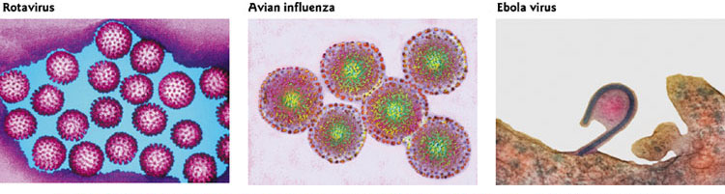
Virus
Hyvin pieni organismi (< 1 μm)
Ei kuulu prokaryootteihin eikä eukaryootteihin
Tarvitsee elävän isännän (mikrobi, kasvi, eläin tai ihminen) lisääntyäkseen
Geneettinen aines (DNA tai RNA) on vapaana vaipan sisällä
Infektiokykyisellä viruksella on kyky tarttua ja tunkeutua elävään soluun, jossa se lisääntyy
Taudinaiheuttajia (tuhkarokko, influenssa, AIDS, SARS)
Bakteerien virukset ovat bakteriofaageja

Slide 12
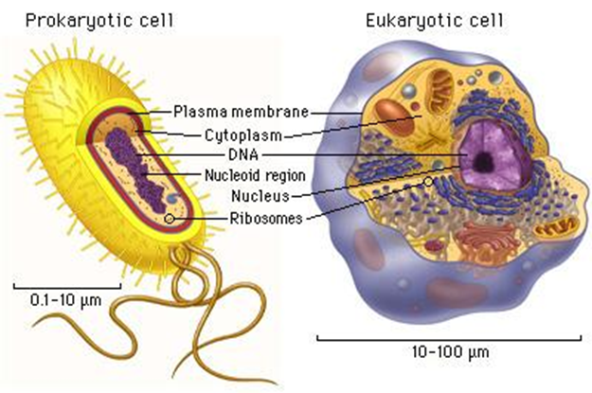
Prokaryootti- ja eukaryoottisolu
http://ultimatebiologyproject.wordpress.com/page/2/

Slide 13
Prokaryootit: Bakteerit
Pieniä, läpimitta noin 1 mikrometri
Yksisoluisia
Muoto voi vaihdella pallomaisesta käärmemäiseen
Jotkut lajit liikkumiskykyisiä
Joillakin Gram-positiivisilla bakteereilla kyky muodostaa itiöitä (esim. Streptomyces), myös olosuhteiden muuttuessa epäedullisiksi
Itiö kestää kuivuutta, lämpöä ja säteilyä varsinaista bakteeria paremmin
Notes:
13

Slide 14
Prokaryootit: Bakteerit
~ 40 miljoonaa bakteerisolua grammassa maata
~ 1 miljoona bakteerisolua millilitrassa makeaa vettä
Bakteerien biomassa ylittää kaikkien kasvien + eläinten yhteenlasketun biomassan
Ihmisessä on 10x enemmän bakteerisoluja kuin ihmisen omia soluja, eniten bakteereita on suolistossa ja iholla
Suurinta osaa bakteereista ei ole vielä tunnistettu ja vain noin puolet pääjaksojen bakteereista saadaan kasvatettua agar-maljoilla

Slide 15
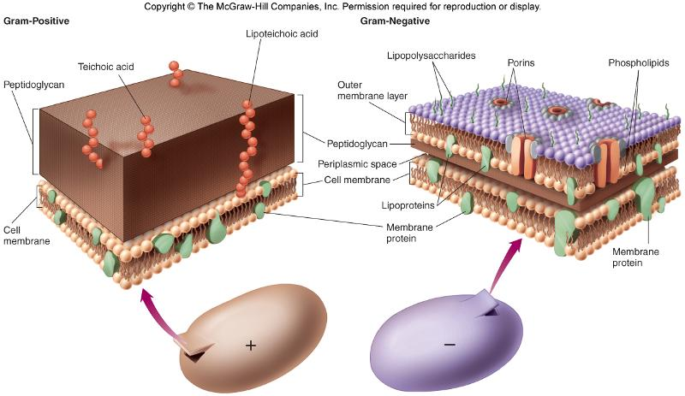
Bakteerien solukalvon rakenne

Slide 16
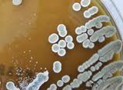
Bakteerit: Aktinomykeetit eli sädesienet
Gram-positiivinen bakteeri, joka kasvaa kuin sieni; muodostaa rihmastoa ja itiöitä
Tärkeä orgaanisen aineksen hajottaja maaperässä, esiintyy runsaasti ilmassa ja vedessä
Tuottaa useita bioaktiivisia sekundaarimetaboliitteja ja “kellarin hajua”
Kosteusvaurion indikaattori (viljelymenetelmällä määritettynä) ja mahdollinen
terveyshaittojen aiheuttaja
mm. Streptomyces, Thermoactinomyces

Slide 17
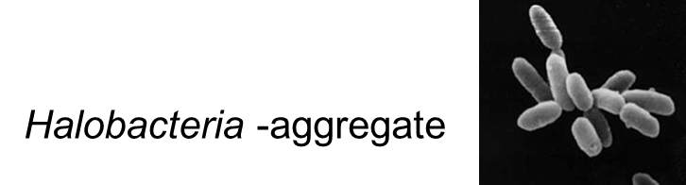
Prokaryootit: Arkit
Yksisoluisia (Ø 0,1-15 µm)
Värjäytyvät vaihtelevasti Gram -värjäyksessä
Soluseinässä peptidoglykaania
Solukalvon rasvahapot glyseroli-eetteri-lipidejä
Esiintyy runsaasti maaperässä, valtamerissä, kosteikoissa, jopa ihmisen suolistossa jne.
Todennäköisiä immuunijärjestelmän indusoijia

Slide 18
Eukaryoottisolu
kasvisolu
eläinsolu
solulla sisäinen tukiranka
kloroplastit
soluseinä tukee
Notes:
Animal and plant cells quite similar
Lysosomes cellular organelles that contain enzymes that break down waste materials and cellular debris.
Vacuoles do the work of Lysosomes in plant cells
cytoskeletal filaments are microfilaments, intermediate filaments and microtubules. The cytoskeleton provides the cell with structure and shape

Slide 19
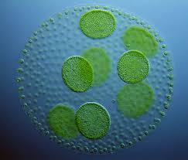
Eukaryootit: Alkueliöt
Levät
tärkeitä fotosynteettisiä organismeja
suurin osa vesistöissä, osa maalla eläviä:
  Maaperässä
  puiden kuorella
  symbiontti, levä+sieni=jäkälä
Alkueläimet
  liikkuvat, syövät muita mikrobeja
  jotkut patogeenejä
  ameebat
  jotkut voivat muuttua kystiksi muodostamalla ympärilleen seinämän ja sietävät siten ympäristöoloja paremmin
Limasienet
  elinkierto: alkueläin –sieni
Vesihomeet
  makeassa vedessä kasvavia homeita
  infektoivat kasveja ja eläimiä
Kuvat: Wikipedia

Slide 20
Leviin kuuluvat sienet
Munasienet Oomycetes
  kutsutaan myös leväsieniksi (engl. water moulds)
  muistuttavat ulkoisesti sieniä, soluseinä selluloosaa
  hajottajia vedessä ja kosteassa maassa
  kasvien ja eläinten loisia ja patogeeneja
    perunarutto, taimipolte, juuristotaudit
    rapurutto

Slide 21
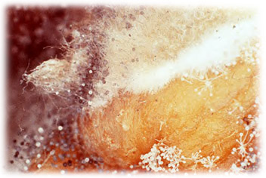
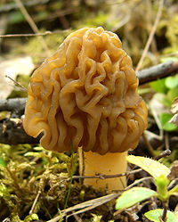
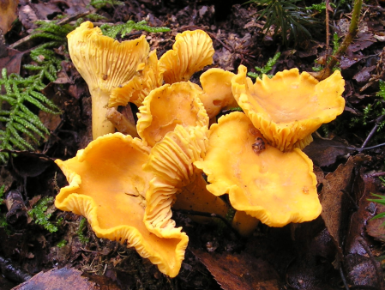
Eukaryootit: Sienet
-tunnetaan n. 100000 lajia (n. 5% kokonaismäärästä)
Chytridiomycota (piiskasiimasienet)
  kaikkein alkeellisimpia sieniä, elävät mm. siitepölyssä
Zygomycota (yhtymäsienet)
  hajottajia maaperässä ja kasvien osissa, leipähome
  kasvien juuristoissa mykorritsat
Ascomycota (kotelosienet)
  maaperässä: korvasieni, huhtasieni, tryffeli,
  jäkälät, homeet ja hiivat
  suurin ryhmä
Basidiomycota (kantasienet)
  puun ja kasvimateriaalin hajottajia
  suurin osa ruokasienistä, osa jäkälistä
Kuvat: Wikipedia

Slide 22
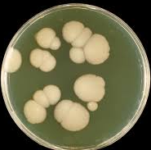
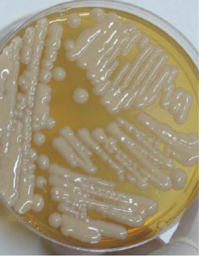
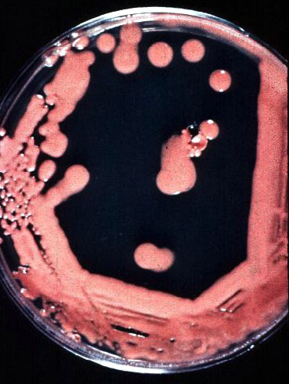
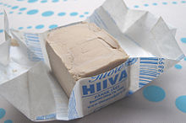
Eukaryootit: Hiivat
Yksisoluinen (Ø 3-24 mm)
Lisääntyy jakautumalla ja silmikoitumalla
Yleinen: hedelmät, vesi, maaperä, ihmisen iho
Leivän leivonta >6000 vuotta ja oluen valmistaminen >4000 vuotta
Jotkut opportunistisia patogeenejä: Candida albicans, Cryptococcus ja Rhodotorula
Saccharomyces cerevisiae; tavallinen leivinhiiva, malliorganismi
Kuvat: Wikipedia

Slide 23
Eukaryootit: Mikrosienet
Vain muutama tunnistettavissa ilman mikroskooppia (pesäke silminnähtävä)
Hiivat (yksisoluisia)
Rihmasienet (ns. homeet)
Dimorfiset sienet (esiintyvät sekä hiiva- että rihmamuodossa)
Notes:
23

Slide 24
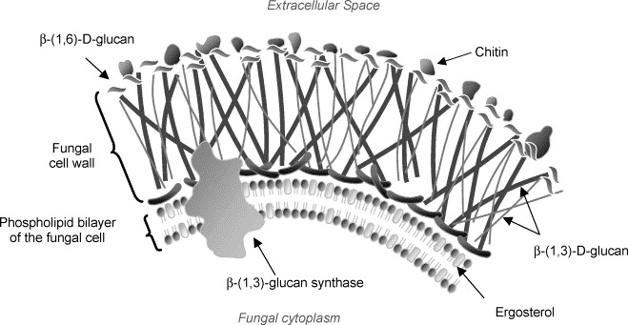
Sienisolun solukalvo
http://www.sciencedirect.com/science/article/pii/S1368764603000645#gr1
Notes:
Without β-1,3-d-glucan, the integrity of the fungal cell wall is compromised, leading to increased osmotic fragility and the eventual lysis of the fungal cell.

Slide 25
Yhtymäsienet eli zygomykeetit
Yksinkertaisimpia sieniä, ryhmistä pienin, 600 lajia
Pesäkkeet yleensä suuria, nopeakasvuisia
Yleensä vaalean harmaita - harmahtava musta/ruskea
Rihma paksua, ei väliseiniä (tai vähän)
Pesäkeitiöt (sporangiosporit) ja yhtymäitiöt (zygosporit), myös mm. kätköitiöitä (klamydosporeja)
Absidia, Mucor, Rhizopus

Slide 26
Kotelosienet eli askomykeetit
Sieniryhmistä suurin, 30000-42000 lajia
Pesäkkeet keskisuuria, melko nopeakasvuisia
Pesäkkeet värillisiä
Rihma ohuesta paksuun, väliseiniä
Suvullista lisääntymismuotoa kutsutaan teleomorfiksi
Lisääntymisrakenteet
  askoma (askokarppi), jonka sisälle muodostuu askuksia ja askosporeja
  askomatyypit: kleistoteekio (kotelorakko), periteekio (kotelopullo), apoteekio (kotelomalja)
Eurotium, Chaetomium

Slide 27
Kantasienet eli basidiomykeetit
16000 lajia
Pesäkkeet keskisuuria ja suuria, kasvavat keinotekoisilla kasvualustoilla usein huonosti, pääasiassa vegetatiivista rihmaa - harvoin itiöitä
Pesäkkeet vaaleita
Rihma ohuesta paksuun, väliseiniä, sinkilät
Basidiot, basidiosporit
Ns. metsäsienet, lahottajasienet, kasvien parasiiteista ruosteet ja noet, hiivoja
Serpula -sienet, Sporobolomyces -hiivat

Slide 28
Vaillinaissienet eli epätäydelliset sienet eli deuteromykeetit
17000 -25000 lajia, rakennusten homeista pääosa kuuluu näihin (useimmat elatusalustoilla kasvavat sienet ovat suvuttomia)
Pesäkkeet pienistä keskisuuriin
Pesäkkeet värittömistä värillisiin
Rihma useimmiten ohuehko, väliseinällinen
Coelomycetes (itiöt pullomaisissa rakenteissa) ja hyphomycetes (itiöt konidioforeissa tai suoraan vegetatiivisesta rihmasta; värittömät eli moniliales ja värilliset eli dematiaceae)

Slide 29
Mikrobien lisääntyminen
Useimmilla suvutonta
Suvuton lisääntyminen erittäin tehokasta ja nopeaa
Myös suvullista lisääntymistä
Sienillä voi yhdessä kasvustossa olla kumpaakin lisääntymistapaa
Notes:
29

Slide 30
Sienten lisääntyminen
Lisääntyminen suvullista ja suvutonta (soluissa 2 tumaa)
Ympäristöolosuhteet vaikuttavat tapaan
SUVULLINEN
(meiosporic)
Suotuisat olosuhteet
itiöt
SUVUTON
(mitosporic)
Epäsuotuisat olosuhteet
itiöt
rihmaston kpl
silmikoituminen
ja jakaantuminen
MYKOSTAASI
(lepovaihe)
Huonot olosuhteet
tai muiden inhibitio

Slide 31
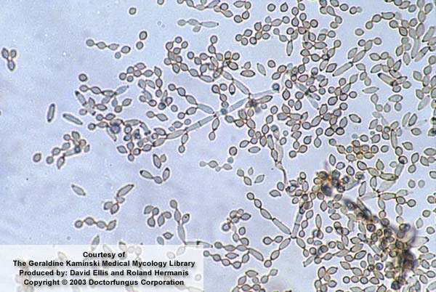
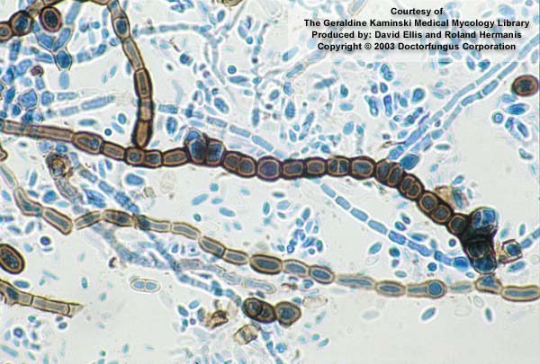
Suvuttoman lisääntymisen itiötyyppejä
Konidiot = kuromaitiö
  syntyvät rihmaston päissä tai sivuilla tai erityisissä itiönkannattimissa
  yksittäin, erillisinä rihmaston ‘ulkopuolella’

Slide 32
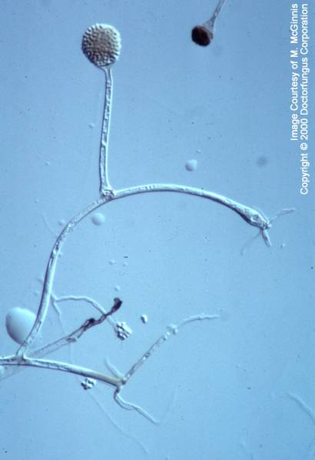
Suvuttoman lisääntymisen itiötyyppejä
  sporangiosporit = pesäkeitiö
    itiöpesäkkeessä, joka on tavallisesti pesäkkeenkannatimen päässä

Slide 33
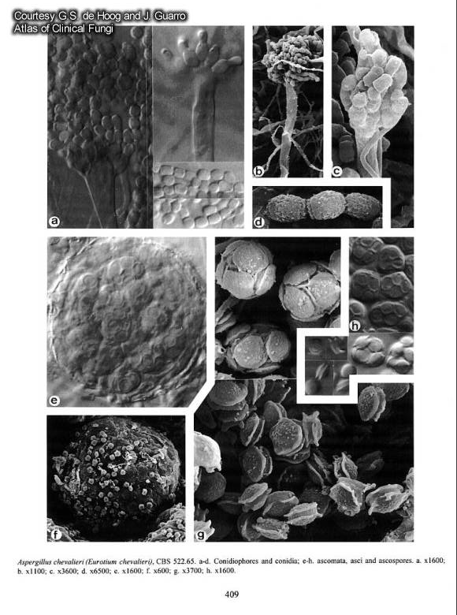
Suvullisen lisääntymisen itiötyyppejä
3) Koteloitiö
  (kotelosienet → kotelorakot tms., kotelot)

Slide 34
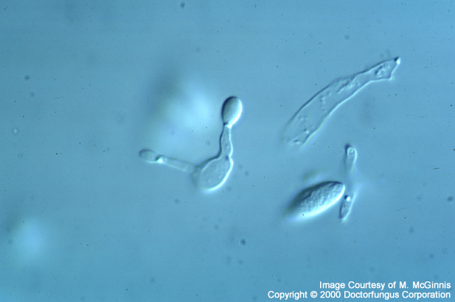
Suvullisen lisääntymisen itiötyyppejä
    Kantaitiöt
    (kantasienet → itiökannat)

Slide 35
Monipuolinen itiöntuotanto
Yksi sieni voi tuottaa useanlaisia itiöitä
Monimuotoisen elinkierron aikana jokainen vaihe on yksilöllinen eliö, joka voi lisääntyä itsenäisesti

Slide 36
Mikrobiologian perusmenetelmät yleistasolla
Viljely
Kasvatus
Mikroskopointi
Värjäykset
Biokemialliset testit
DNA-pohjaiset tekniikat

Slide 37
Viljely
Bakteerit ja sienet kasvavat keinotekoisilla elatusalustoilla
Kantasienet, joihin lahottajasienet kuuluvat, kasvattavat keinotekoisilla elatusalustoilla tavallisimmin vain rihmaston, joten niitä ei kyetä tunnistamaan
Virukset kasvavat elävissä soluissa soluviljelmissä
Notes:
37

Slide 38
Mikrobien kasvuun vaikuttavia tekijöitä
Käytössä oleva veden määrä, vesiaktiivisuus aw (suola/sokeri)
Lämpö 10-30oC (-35-+80oC)
Ravinteet, sopiva elatusalusta pH, useimmille sopii noin pH 7
Happi / hiilidioksidi ( aerobisille mikrobeille välttämätön, anaerobeille myrkkyä)
Valo, useimmat sienet ja bakteerit kasvavat pimeässä, jotkut sienet tarvitsevat tietynlaisen valon itiöidäkseen
Antibiooteilla voidaan rajoittaa jonkin mikrobiryhmän kasvua
Näitä tekijöitä muuttamalla voidaan olosuhteisiin vaikuttaa siten, että mikrobikasvu joko mahdollistuu tai estyy.
Notes:
38

Slide 39
Elatusalusta voivat olla valikoivia
- samoin kasvatuslämpötila
Suurempi vesiaktiivisuus sopii useimmille homesienille.
Kuivassa viihtyvät sienet kasvavat paremmin sellaisella kasvatusalustalla, jossa vesiaktiivisuutta on pienennetty lisäämällä suolaa tai sokeria.
Antibiooteilla voidaan rajoittaa bakteerien kasvua, jotta homesienet saadaan paremmin esiin. Sieniantibioottia käyttämällä bakteerit saadaan paremmin esiin.
Jos halutaan tietoa termofiileistä mikrobeista, täytyy kasvatuslämpötilan olla jopa +55 ºC.
Termotoleranteille mikrobeille riittää +40 ºC.
Patogeeneille mikrobeille sopii +37 ºC.
Rakennusten ja tavallisten ympäristöjen mikrobeille n. +25 ºC on sopiva kasvatuslämpötila.

Slide 40
Viljely
Laimennossarjaviljely (Asumisterveysasetus)
  Kvantitatiivinen (pmy/g tai pmy/cm²)
  Kahtena rinnakkaisena vähintään 3 laimennosta
  Sienille M2 ja DG-18, bakteereille THG -maljat
Suoraviljely (Asumisterveysasetus)
  Semikvantitatiivinen tulos (- / + / ++ / +++)
  Materiaalia laitetaan suoraan alustan pinnalle
  Pintanäyte sivellään pumpulipuikolla suoraan maljalle

Slide 41
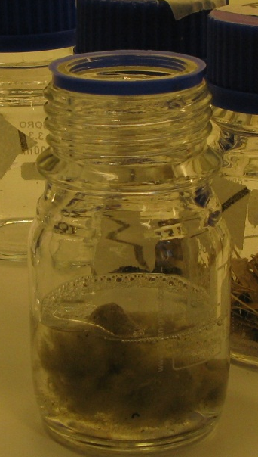
Laimennossarjaviljely
Laimennossarja
Putkissa 4,5 ml laimennos- liuosta
0,5 ml näytettä siirretään ensimmäiseen putkeen
Sekoitetaan ja siirretään 0,5 ml seuraavaan putkeen
Jokaisesta putkesta siirretään maljalle 0,1 ml
Kahtena rinnakkaisena
M2, DG-18 ja THG –maljoille
→ Kasvatus +25°C 7-14 vrk
10⁻¹
10⁻²
10⁻³
10⁻⁴
10⁻⁵
10⁻²
10⁻⁶
10⁻⁴
10⁻³
10⁻⁵

Slide 42
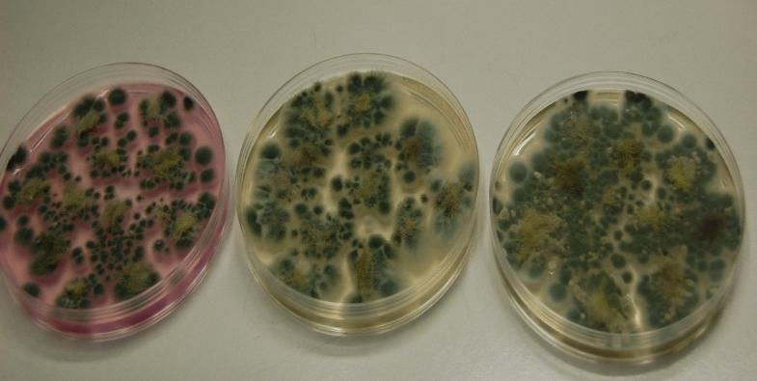
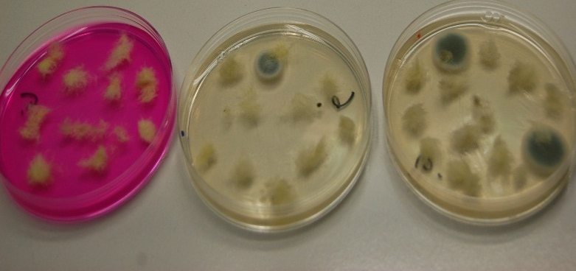
Suoraviljely
Lusikallinen materiaalia
(0,5 ml)/alusta
Jos lusikkaa ei voida käyttää
kullekin elatusalustalle siirretään vakiomäärä materiaalia
Käytetyt kasvualustat: Hagem,
DG18, M2 ja THG
Lasketaan mikrobimäärät/alusta
ja tunnistetaan lajisto
→ vahva viite vauriosta
→ ei viitettä vauriosta

Slide 43
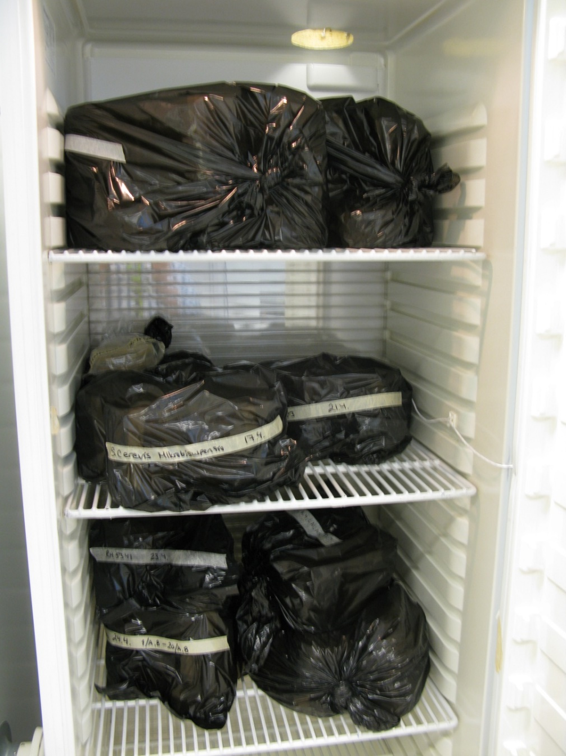
Kasvatus
+25°C ± 3°C
Kohdepoistollisessa kasvatuskaapissa
Sienimaljoja
(M2 ja DG-18) kasvatetaan 7 vrk
→ luku 7 ± 1 vrk
Bakteerimaljoja (THG) kasvatetaan 14 vrk
→ 1.luku 7 ± 1 vrk
→ 2.luku 14 ± 1 vrk

Slide 44
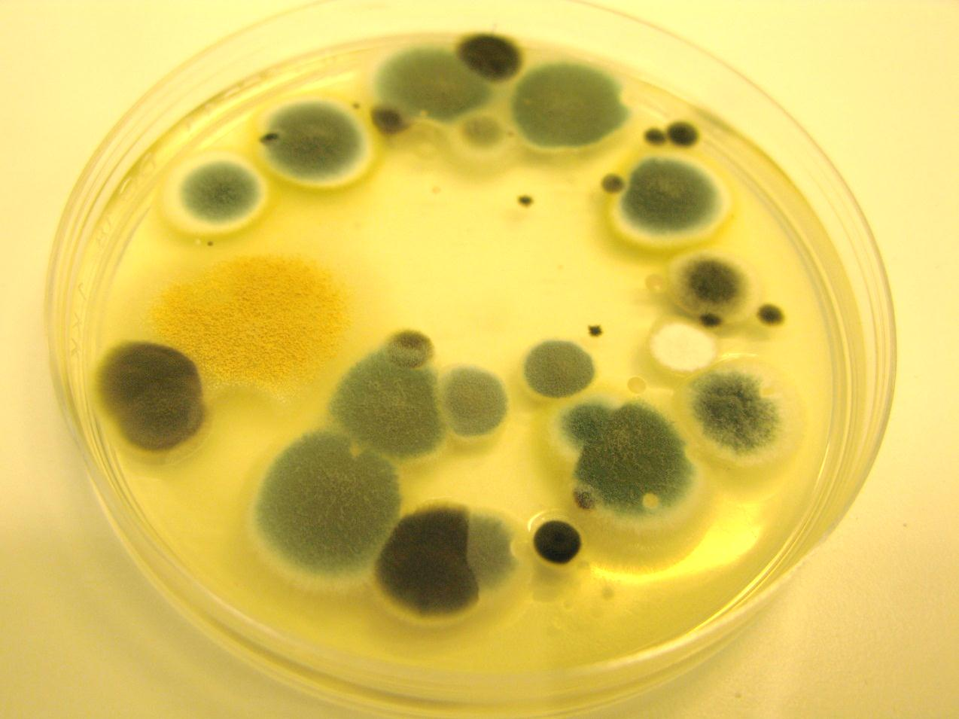
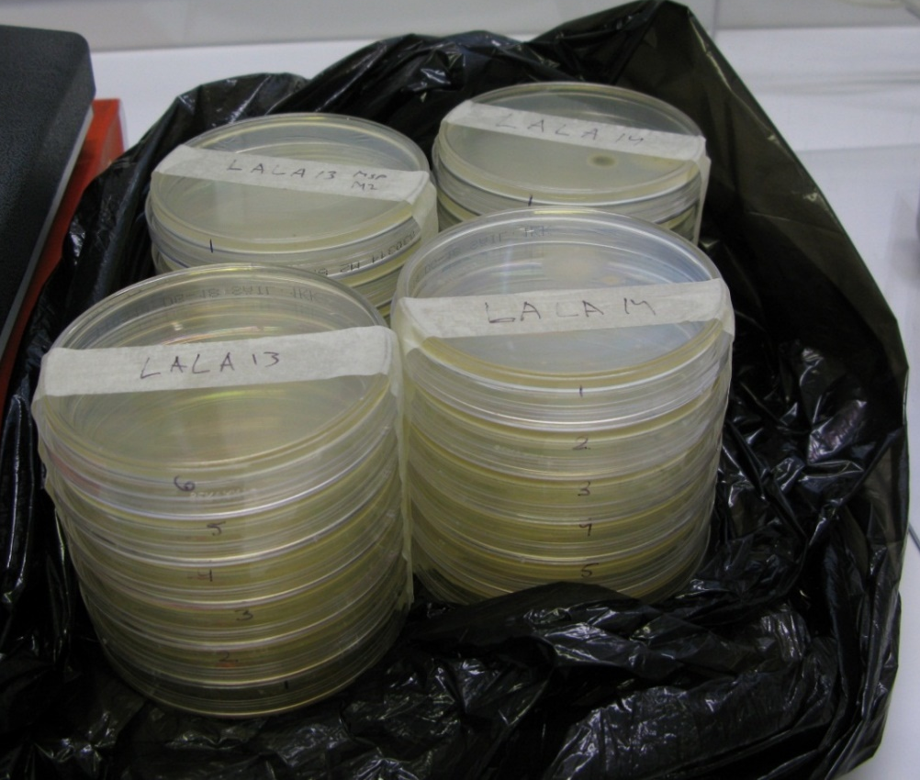
Homepesäkkeitä maljoilla

Slide 45
Homeiden tunnistaminen
Perustuu mm. seuraaviin ominaisuuksiin:
pesäkkeen koko, väri, kasvutapa
rihman koko, väri, kasvutapa (mikroskopia)
itiön koko, väri, muoto, itiönmuodostus (mikroskopia)
Mikroskopointi suoraan maljalta tai preparaatista
  Itiöt, itiökannattimet, rihmasto
Pesäkkeet voidaan eristää ja kasvattaa usealla eri alustalla
  Tietyillä maljoilla paremmin tunnistettavissa
  (DG18: Wallemia, Eurotium, A.versicolor)
  Mahdollista lähettää tunnistettavaksi esim. Hollantiin (CBS) tai Saksaan (DSMZ)
  Varma tunnistus mahdollista sekvensoimalla DNA
Työntekijän altistuminen – suojautuminen!
Vaatii ammattitaitoa !!!

Slide 46
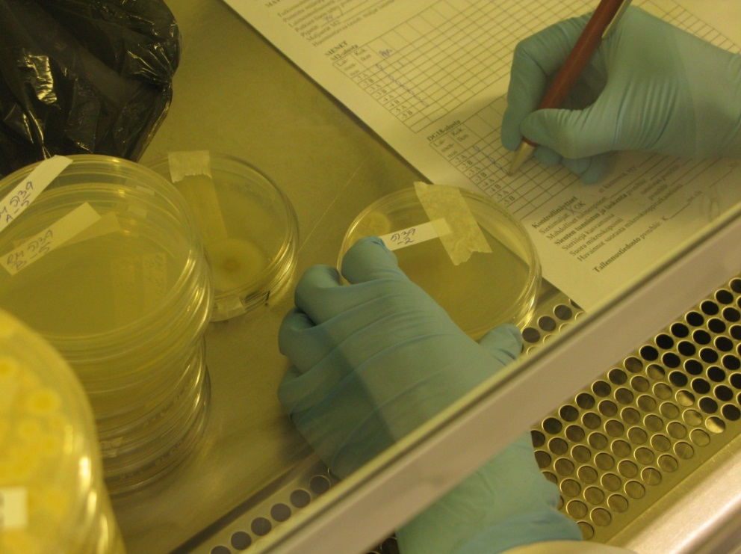
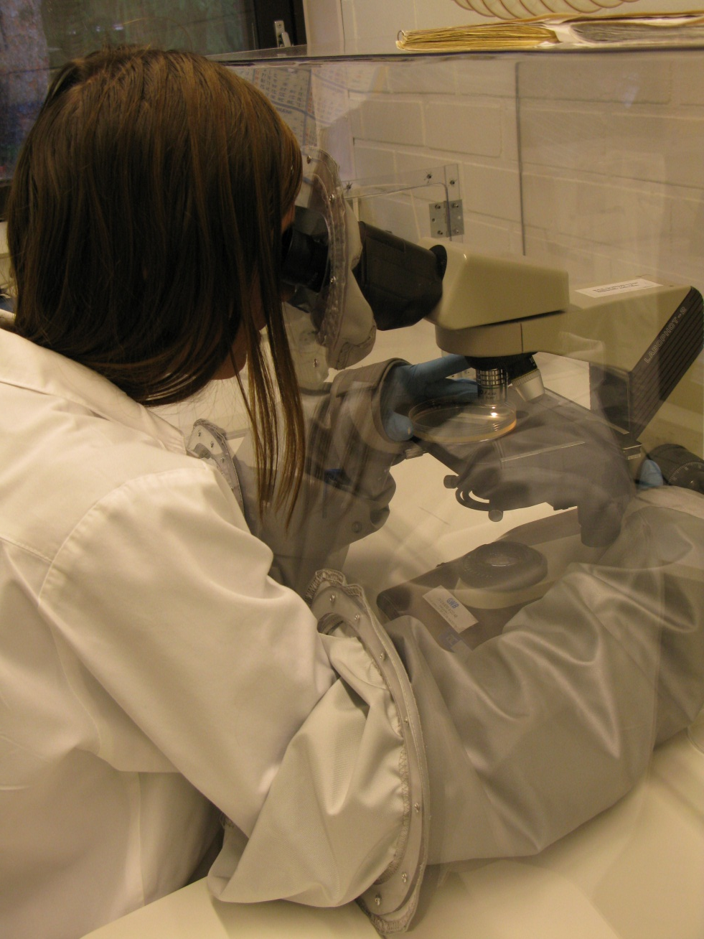
Mikroskopointia

Slide 47
Värjäykset ja mikroskopointi
Esim. bakteereilla Gram-värjäys
Gram+ ja Gram-, värjäytyvyysero johtuu soluseinän rakenteellisista eroista, Gram-negatiivisilla soluseinässä lipopolysakkaridi (=endotoksiini), joka aiheuttaa ihmisille kuumetta
valomikroskopia sopii bakteereille, sienille ja leville
virustutkimuksissa käytetään ektronimikroskopiaa
Notes:
47

Slide 48
Biomarkkerit eli biologiset merkkiaineet
Tunnistetaan tai määritetään eliölle jotakin tyypillistä
biologista ominaisuutta erilaisten menetelmien avulla
Solukalvon rakenteita (proteiinit, lipidit ja hiilihydraatit)
  Bakteerien peptidoglykaanit →
  N-asetyylimuramiinihappo (Gram+ > Gram-)
  Bakteerien 3-hydroksirasvahapot → LPS (Gram-)
  Sienten polysakkaridit → β-glukaani
  Sienten lipidit → ergosteroli
  Värjäykset (esim. Gram -värjäys)
Nukleiinihappoja (DNA, RNA)
  sekvensointi ja qPCR
    bakteerit 16S rRNA
    sienet 18S rRNA ja ympäröivä alue
Aineenvaihduntatuotteita eli sekundaarimetaboliitteja
  toksiinit yms. (analysointi esim. kaasugromatografi-massaspektrometrilaitteilla, GC-MS)
kemialliset
markkerit
DNA -pohjaiset
menetelmät

Slide 49
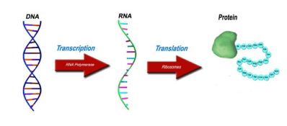

DNA-pohjaiset menetelmät
replikaatio
eli DNA:n
kahdentuminen
DNA
Kaikilla eliöillä on soluissaan kasvulle ja aineenvaihdunnalle välttämätön ribosomaalinen RNA (rRNA) –koneisto (kuva)
  → bakteereilla 16S rRNA
  → sienillä 18S rRNA
Sekvensoinnissa tunnistetaan ja luetaan rRNA –geeniä koodaavan DNA:n emäsjärjestys (rDNA), joka on jokaisella eliöllä yksilöllinen
  → lajintunnistus!
qPCR:ssä tunnistetaan, monistetaan ja kvantitoidaan yleensä
→ bakteerien 16S rDNA -aluetta
→ sienten 18S rDNA -aluetta
DNA
transkriptio eli
RNA -synteesi
mRNA
translaatio eli
proteiinisynteesi
rRNA
H
T
V
T
A
S
A
T
proteiini
L
M

Slide 50
Mikrobit erityisesti sieni-itiöiden esiintyminen ulko- ja sisäilmassa
Notes:
50

Slide 51


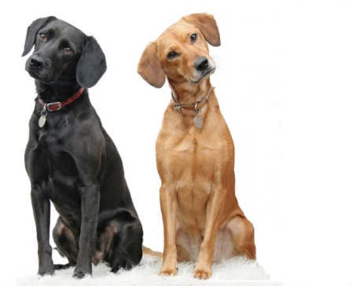
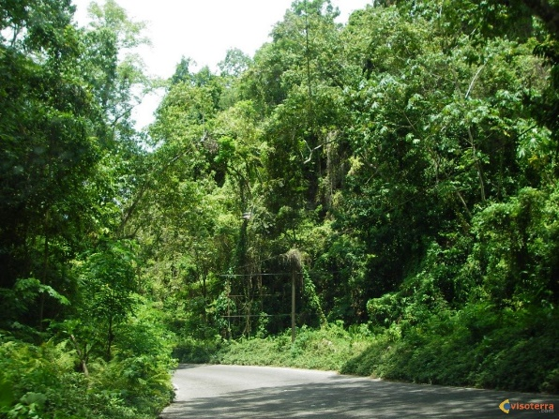
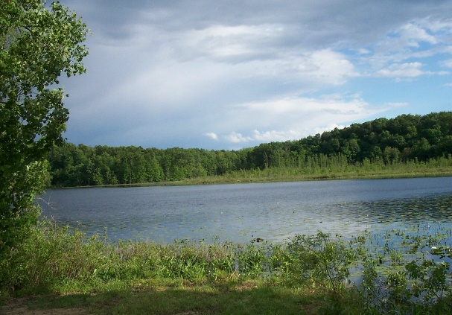
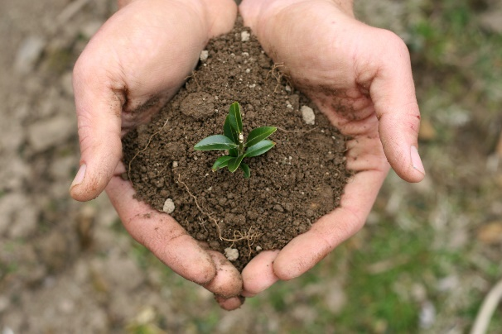
Mikrobien esiintymisympäristöjä
Ihminen
Eläimet
Metsät
Luonnonvedet
Maaperä
Kasvit
Ilma

Slide 52
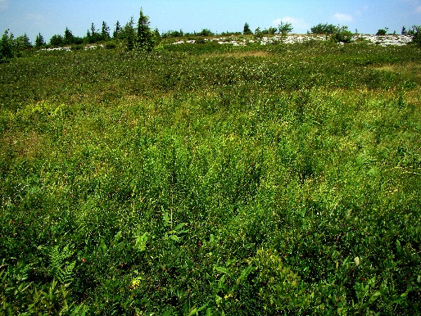
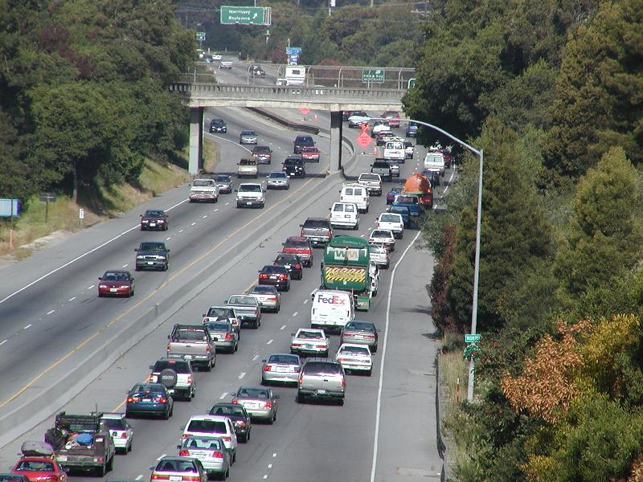
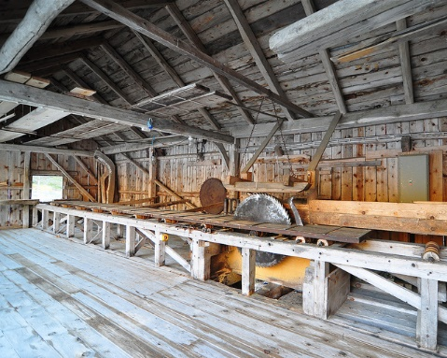
Ulkoilman sieni-itiölähteet
Kasvit
  epifyyttisienet pääasiallinen sieni-itiölähde
  irtoaminen paljon riippuvainen tuulesta (turbulenssi, abraasio)
Maaperä
  maaperä (katteeton, maanpinnan käsittely)
Vesi
  luonnonvedet
Kaukokulkeutumat ilmateitse
Taajamien pistelähteet
  jäteveden puhdistamot
  sahat
  sellutehtaat
  rehutehtaat
  myllyt yms.
  liikenne
Kosteusvauriorakennukset
Notes:
52

Slide 53
Ilmavirtaukset merkittävin itiöitä ilmaan irroittava tekijä
Turbulenttiset virtaukset tehokkaita irrottajia
Lajisto lähellä mikrobilähdettä samankaltainen kuin lähteessä
Pitoisuudet korkeampia lähellä lähdettä
Notes:
53

Slide 54

Ilman itiöpitoisuuksia vähentäviä tekijöitä
Laskeutuminen eli sedimentaatio
Siirtyminen pinnoille eli depositio
Itiöiden tarttuminen toisiinsa
tai muihin hiukkasiin eli agglomeraatio
Sade
Notes:
54

Slide 55
Ulkoilman itiöpitoisuuteen vaikuttavat myös
Etäisyys maan pinnasta
Vuorokausivaihtelu
Vuodenajan vaihtelu
Maantieteellinen sijainti
Suomen Turussa on enemmän sieni-itiöitä kuin Oulussa, missä niitä on enemmän kuin Kevolla.
Notes:
55

Slide 56
Vuodenaikaisvaihtelu
Suomessa sieni-itiöillä on
selvä esiintymiskausi
kesä-syyskaudella.
Notes:
56

Slide 57
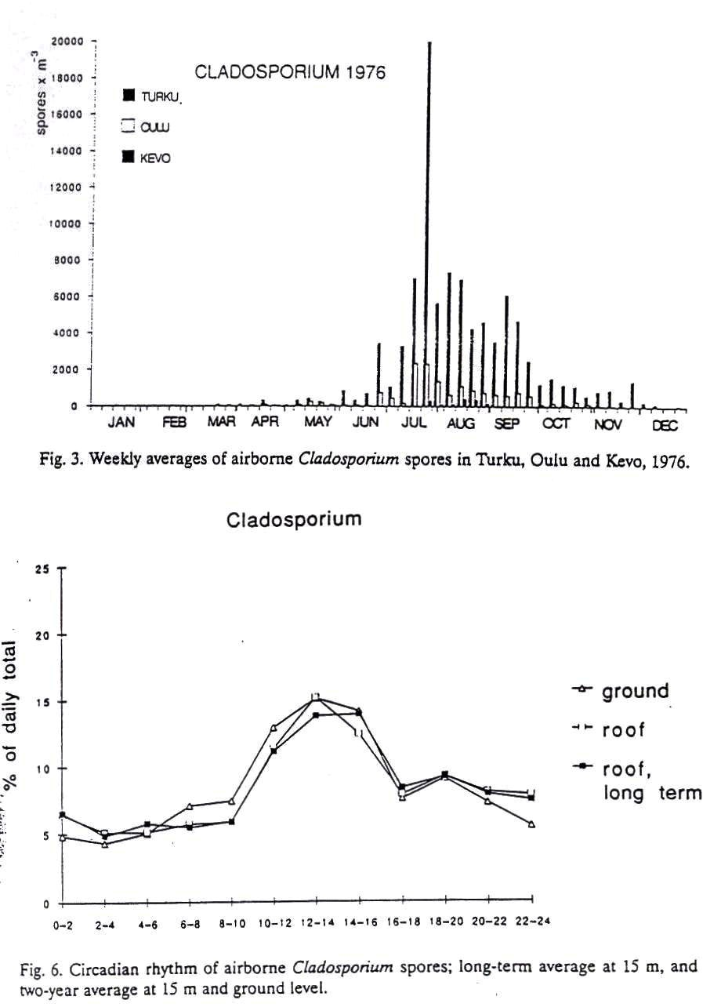
Cladosporiumin vuodenaikais- ja vuorokauden-aikaisvaihtelu Suomessa
Notes:
57

Slide 58
Itiöiden vapautumismekanismit / vuorokaudenaikaisvaihtelu 1/2
Passiiviset
  Ilman liike (tuulen nopeus, turbulenssi)
    ilman liikkeen voimasta irtoavat itiöt yleensä hydrofobisia ja kuiva ilma edistää niiden joutumista ilmaa
    "kuivan ilman itiöstö" (Cladosporium, Alternaria, Epicoccum, Drechslera)
  Mekaaninen ärsyke (sade, eläin)
    sateen irrottamat itiöt ovat yleensä hydrofiilisiä
    "kostean ilman itiöstö" (Fusarium, Gliocladium, Verticillium, basidiomykeetit)
Notes:
58

Slide 59
Itiöiden vapautumismekanismit / vuorokaudenaikaisvaihtelu 2/2
Aktiiviset
  Sinkoamismekanismit (askosporit, basidiosporit)
  Vaativat yleensä suurta ilman suhteellista kosteutta (monet yöaktiivisia)
Notes:
59

Slide 60
Itiöiden kulkeutuminen
Laminaarikerros pinnan lähellä (~ 1 mm)
Itiöt kulkeutuvat turbulentissa ilmakerroksessa
Ylöspäin → 5 000 m
Horisontaalisesti tuhansia kilometrejä
Notes:
60

Slide 61
Ulkoilman itiöt
  Yleisimpiä Satunnaisia
  Cladosporium Streptomyces
  steriilit Acremonium
  Geotrichum Oidiodendron
  basidiomykeetit Aspergillus fumigatus
  Penicillium Tritirachium
  hiivat Fusarium
  Alternaria Paecilomyces
  Aureobasidium ym.
Notes:
61

Slide 62
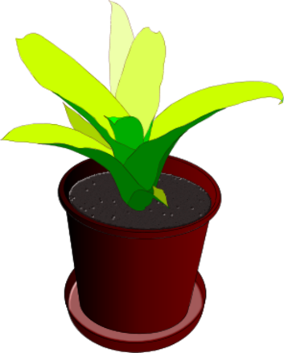
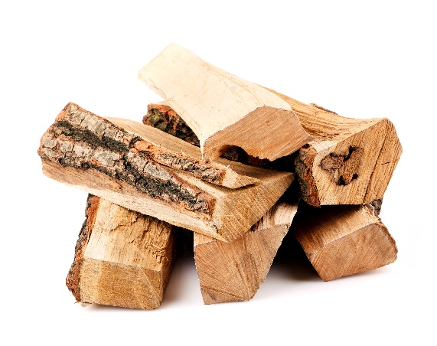
Sisäilman itiölähteet
Ulkoilma
Kostuttimet
Huonepöly (kserofiiliset sienet)
Huonekasvit
Elintarvikkeet
Polttopuut
Rakenteet ja pintamateriaalit
  alkumikrobisto joko ulkoa tai materiaalista
Notes:
62

Slide 63
Mikrobikasvua säätelevät tekijät sisätiloissa
Veden saanti kriittinen tekijä
RH < 30 % - ei sienikasvua
RH > 70 % - sienikasvu mahdollinen
  kondensoituminen
  hygroskooppiset materiaalit
Ilmanvaihdon merkitys
  vähentävä, jos toimii
  lisäävä, jos toimii puutteellisesti
Notes:
63

Slide 64
Sisäilman sieni-itiöpitoisuuksiin vaikuttavat tekijät
Lisääviä tekijöitä
  mahdollisten lähteiden käsittely
  vuodevaatteiden vaihto
  lakaisu
Vähentäviä tekijöitä
  ilmanvaihto (täysin koneellinen / painovoimainen)
  siivoaminen
Notes:
64

Slide 65
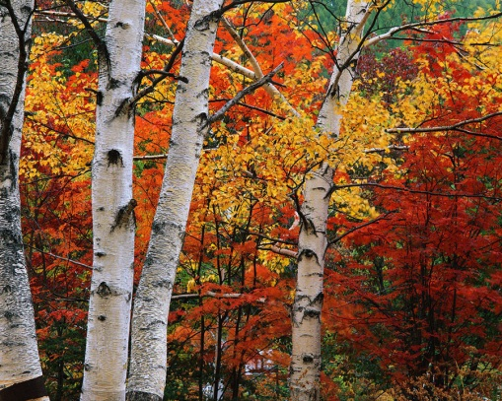
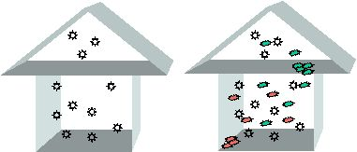
Ulkoilma Sisäilma Kosteusvaurio
Mikrobilajistoa eri ympäristöissä
+
Lajisto:
Acremonium*
A. fumigatus*
A. versicolor*
Chaetomium*
Fusarium*
Phialophora
Stachybotrys
Trichoderma*
Ulocladium
Wallemia
Aktinomykeetit*
jne.
Lajisto:
Cladosporium*
basidiomykeetit
Penicillium*
Aspergillus*
Alternaria
hiivat
ihmisperäiset bakteerit
Steriilit
Lajisto:
Penicillium*
Cladosporium*
Aspergillus*
hiivat
ihmisperäiset bakteerit
*mahdollisesti toksiineja tuottavia mikrobeja

